Slide 1
Kultūros ir meno projektų ir procesų stebėsenos ir analizės modeliavimo sistemos sukūrimo Galimybių studijA

Slide 2
Projekto ANTROJO ETAPO tikslas
SAMS sukūrimas dalijamas į du etapus. Pirmojo etapo tikslas – parengti rodiklių, kuriais galima aprašyti kultūros srities visumą ir raidos tendencijas bei LKT projektinio finansavimo rezultatus, matricą. Remiantis šiais rodikliais bus įgyvendinamas antrasis etapas, kuriame numatytas prieigų prie duomenų iš skirtingų šaltinių sukūrimas.
Projekto antrojo etapo pagrindinis tikslas – sukurti nuoseklią kultūros ir meno procesų ir projektų stebėsenos ir analizės sistemą, didinant duomenų surinkimo, analizės ir pateikimo procesų efektyvumą.
Projekto uždavinys – sukurti SAMS, kurioje būtų realizuoti kultūros ir meno projektų įgyvendinimo stebėsenos, duomenų ir informacijos apie kultūros procesus ir kultūros ir meno projektų veiklas surinkimo, analizės ir pateikimo funkcionalumai.

Slide 3
Projekto ANTRO ETAPO veiklos
2.
SAMS sukūrimo ir diegimo techninės specifikacijos parengimas
SAMS sukūrimas ir diegimas.
SAMS sukūrimo ir diegimo techninė priežiūra
4.
SAMS įteisinimo dokumentų parengimas
3.
1.
5.
Galimybių studijos parengimas
Investicijų projekto parengimas

Slide 4
Pagrindinės problemos
Neefektyvus duomenų ir informacijos apie kultūros procesus ir kultūros ir meno projektų veiklas rinkimas, tvarkymas ir analizė
Duomenų viešinimo poreikių neatitinkantys LKT viešinimo portalo funkcionalumai
Nepakankamai optimizuoti LKT darbuotojų veiklos procesai

Slide 5
Projekto tikslinės grupės
LKT darbuotojai, kurie vykdo duomenų surinkimą, analizę, ataskaitų formavimą ir pateikimą.
Kitų institucijų darbuotojai, sprendimų priėmėjai, kurie:
- teikia duomenis LKT;
- gauna iš LKT parengtas ataskaitas ir duomenis kitais formatais;
- priima sprendimus dėl kultūros politikos formavimo Lietuvoje.
Visuomenė

Slide 6
SSGG analizė
Stiprybės | Silpnybės
SAMS duomenų prieinamumas per sukurtą SAMS išorinį portalą. Centralizuotai pateikiama kultūros ir meno srities informacija pagal skirtingas sritis ir / ar įstaigas. Integruojamos IS, kuriose centralizuotai kaupiami ir tvarkomi duomenys. Sukurti įrankiai el. erdvėje leis produktyviau ir efektyviau dirbti LKT darbuotojams, daugiau dėmesio skiriant duomenų teikėjų kokybės kontrolei, analizės išvadų formavimui bei tyrimų atlikimui. Sukurtos automatinio duomenų tikrinimo loginės taisyklės. Kultūros rodiklių grafinio atvaizdavimo įvairovė. | Nėra teisės akto, reglamentuojančio kitoms susijusioms privalomą duomenų teikimą SAMS. Dalis pavienių duomenų bus vedami rankiniu būdu vidinių naudotojų į SAMS, nes ekonomiškai nėra efektyvu realizuoti integracines sąsajas arba to technologiškai nėra galimybių realizuoti (pvz., duomenys renkami iš internetinių svetainių, popierinių leidinių ir kitų šaltinių, kurie nėra pritaikyti kompiuterizuotiems duomenų mainams).
Galimybės | Grėsmės
Laikui bėgant sumažinti popierinių dokumentų duomenų rinkimo veikloje, tokiu būdu sutaupant duomenų teikėjų lėšas ir išplečiant el. dokumentų naudojimą. Suinteresuotoms institucijoms integruoti savo IS į SAMS kaupiamų duomenų perdavimui. Plėsti į SAMS integruojamų šaltinių imtį, tokiu būdu vis labiau mažinant tiek duomenų teikėjų, tiek duomenų analitikų rankinį darbą. Perpanaudoti atvirus duomenis kitose duomenų bazėse. Sukurti centralizuotą kultūros ir meno procesų ir projektų duomenų bazę. | Projekto sėkmė priklauso ir nuo išorinių IS rezultatų, todėl kyla rizika, jog ne visi reikiami duomenys bus gauti iš numatytų šaltinių. Duomenys ir toliau bus teikiami kitomis formomis (el. paštu, popieriniu formatu ir pan.) dėl duomenų teikėjų nenoro ar nepakankamo kompiuterinio raštingumo. Duomenų teikėjai į SAMS gali teikti nepilnus ar netikslius duomenis.

Slide 7
Nagrinėtos Projekto įgyvendinimo alternatyvos
♦ Alternatyva Nr. 1 „Status quo“;
♦ Alternatyva Nr. 2 „Įgyvendinti projektą sukuriant SAMS ir duomenų importo formas“;
♦ Alternatyva Nr. 3 „Įgyvendinti projektą sukuriant SAMS ir portalą duomenų surinkimui iš institucijų“;
♦ Alternatyva Nr. 4 „Nematerialiojo turto nuoma“.

Slide 8
Alternatyvų Palyginimas
Kriterijai | Alternatyva Nr. 2 (SAMS + formos) | Alternatyva Nr. 3 (SAMS + portalas)
Sprendimo architektūra | Racionali | Racionali
Realizavimo sudėtingumas | Normalus | Sudėtingesnis
Pokyčių / plėtros galimybės | Lanksčios | Lanksčios
Administravimas | Normalus | Sudėtingesnis
Biudžetas | Racionalus | Aukštesnis
Laiko sąnaudos duomenų surinkimui | Aukštesnės | Racionalios
Teisiniai iššūkiai | Aktualūs | Aktualūs

Slide 9
Investicijų išlaidų poreikis
Projekto įgyvendinimo investicijų poreikis, EUR |  | Alternatyva Nr. 2 | Alternatyva Nr. 3
 | SAMS kūrimo ir diegimo techninės specifikacijos parengimas | 11 979,00 | 11 979,00
2. | SAMS sukūrimo techninės priežiūros paslaugos | 19 360,00 | 19 360,00
3. | SAMS techninio aprašymo, skirto sistemos įteisinimui, parengimo paslaugos | 3 025,00 | 3 025,00
4. | SAMS sukūrimo ir diegimo paslaugos | 193 600,00 | 229 900,00
5. | Darbo užmokestis | 28 294,03 | 28 294,03
6. | Tiesioginės išlaidos iš viso | 256 258,03 | 292 558,03
7. | Netiesioginės išlaidos (19 proc. tiesioginių išlaidų) | 48 689,03 | 55 586,03
IŠ VISO |  | 304 947,05 | 348 144,05

Slide 10
VEIKLOS SĄNAUDOS
Pasirinktas projekto analizės laikotarpis – 15 metų.
Programinės įrangos priežiūros, palaikymo ir vystymo išlaidų padidėjimas. Papildomos išlaidos pradedamos skaičiuoti pasibaigus 3 metų garantiniam laikotarpiui – vidutiniškai 9 % programinės įrangos modernizavimo ir įdiegimo kainos per metus.
Veiklos išlaidos | Alternatyva Nr. 2 | Alternatyva Nr. 3
Vidutinis metinis priežiūros, palaikymo ir vystymo lėšų poreikis, Eur/m. | 17 424 | 20 691

Slide 11
FINANSINĖS ANALIZĖS REZULTATAI
Abi išnagrinėtos Projekto įgyvendinimo alternatyvos nėra finansiškai atsiperkančios. Dėl alternatyvos Nr. 2 mažesnio palaikymo išlaidų ir įgyvendinimo investicijų poreikio, jos FGDV(I) ir FGDV(K) reikšmė yra geresnė, lyginant su alternatyvos Nr. 3 tais pačiais rodikliais.
Finansinės analizės rodiklis | Alternatyva Nr. 2 | Alternatyva Nr. 3
FGDV (I), eurais | -401 719 | -463 757
FGDV (K), eurais | -116 158 | -137 938

Slide 12
EkonominĖ SOCIALINĖ NAUDA
Projekto tiesioginis ekonominis poveikis:
SAMS naudotojų darbo laiko sąnaudų sutaupymas dėl geresnio informacinės sistemos veikimo (darbo laiko vertė). Naudotojo vienai operacijai atlikti vidutiniškai sugaištamo laiko sumažėjimas. Įgyvendinus projektą bus taupomas laikas skirtas duomenų surinkimui, jų sutvarkymui, transformavimui į reikiamus formatus, metaduomenų paruošimui ir atvėrimui. Tai būtų pasiekiama, projekto metu sukūrus patogias ir lanksčiai veikiančias priemones.
Laiko ir piniginių sąnaudos, patiriamos turint galimybę pasiekti elektroninį turinį (darbo laiko vertė). Ši nauda susideda iš sąnaudų, patiriamų siekiant gauti duomenis, sumažinimo. Viešinant duomenis LKT portale, bus taupomas visuomenės atstovų, mokslo darbuotojų bei sprendimų priėmėjų skiriamas laikas, kuris būtų sugaištas duomenų paieškai, gavimui, duomenų sutvarkymui, susiejimui ir parengimui darbui, analizei.

Slide 13
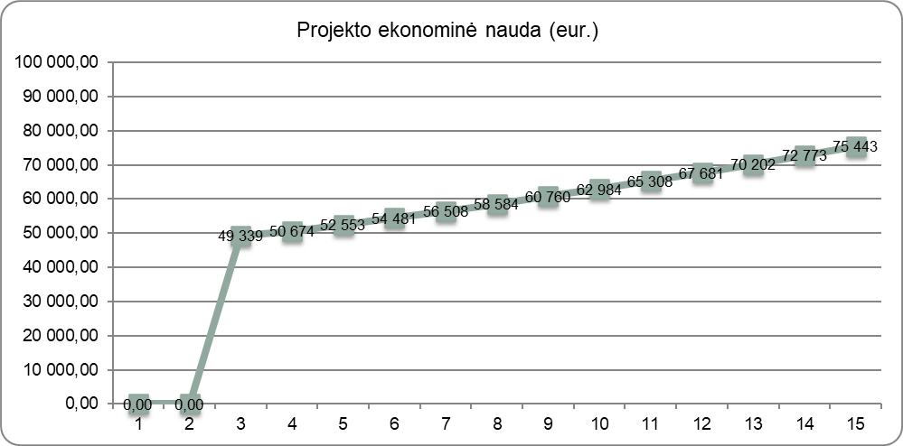
EKONOMINĖS NAUDOS VERTINIMO REZULTATAI
Ekonominės naudos vertinimo prielaidos yra bendrosios nagrinėjamoms Projekto alternatyvoms.

Slide 14
EKONOMINĖS ANALIZĖS REZULTATAI
Skirtumas tarp alternatyvų ekonominių sąnaudų lygio – vidutinės vieneriems metams tenkančios ekonominės sąnaudos. Alternatyvos Nr. 2 ekonominės sąnaudos (programinės įrangos palaikymo išlaidos) būtų mažesnės.
Siūloma įgyvendinti alternatyvą Nr. 2 „Įgyvendinti projektą sukuriant SAMS ir duomenų importo formas“, kuri įvertinta geriausiai tiek ekonominiu, tiek finansiniu požiūriu ir yra optimali kompleksiniu (remiantis funkcinės, finansinės ir ekonominės analizės išvadomis) požiūriu.
Rodiklis | Alternatyva Nr. 1 | Alternatyva Nr. 2
EGDV, eurais | 221 312,04 | 178 107,76
EVGN | 17,68% | 14,48%
ENIS | 1,77 | 1,54

Slide 15
Pasirinkta Projekto įgyvendinimo alternatyva („Įgyvendinti projektą sukuriant SAMS ir duomenų importo formas“)
♦ įsigyti / sukurti verslo analitikos (toliau – BI) programinę įrangą, skirtą duomenų įvedimui / importui / gavimui, neribotam skirtingų tipų duomenų šaltinių prijungimui (duomenų bazės, rinkmenos, API ir kt.), duomenų apdorojimui, surinktų duomenų analizei vykdyti (lentelių, diagramų, grafikų, ataskaitų sudarymui, duomenų peržiūrai skirtingais pjūviais ir kt.) ir parengtos informacijos (ataskaitų, grafikų ir pan.) publikavimui;
♦ sukurti ir parengti duomenų bazę, skirtą SAMS duomenų saugojimui;
♦ BI programinės įrangos pagalba realizuoti duomenų kubus, dimensijas ir metrikas remiantis LKT nurodytais rodikliais;
♦ realizuoti struktūrizuotas formas, skirtas rodiklių duomenų suvedimui ir vėlesniam importui į BI programinę įrangą;
♦ realizuoti reikalingas sąsajas su vidinėmis ir išorinėmis informacinėmis sistemomis, registrais ir duomenų bazėmis rodiklių duomenų gavimui;
♦ BI programinės įrangos pagalba sukurti su LKT suderintas ataskaitų formas;
♦ pritaikyti LKT nurodytą tinklalapį SAMS parengtų ataskaitų, grafikų, lentelių ir kitos informacijos publikavimui;
♦ įdiegti SAMS į LKT pateiktą / nurodytą infrastruktūrą.

Slide 16
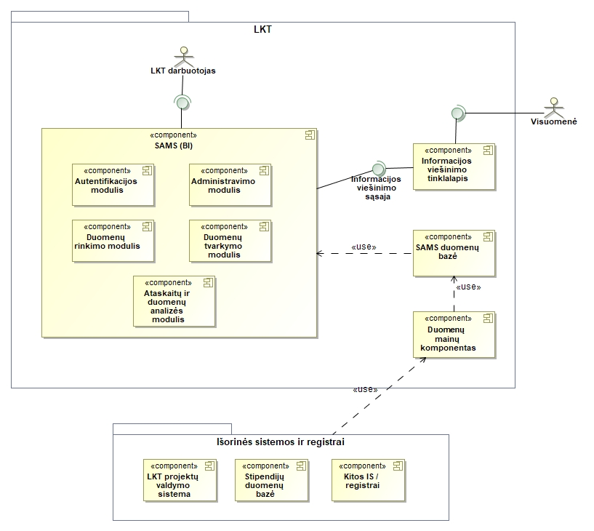
Architektūra

Slide 17
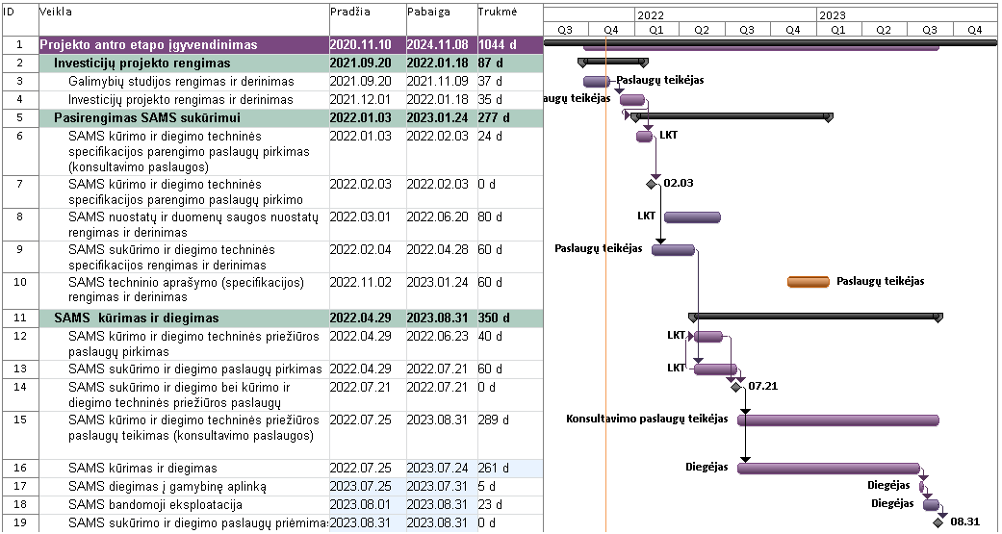
Projekto įgyvendinimo grafikas

Slide 18
Klausimai?

